Slide 1
FST内部培训教程
光源篇
主讲人：何永毅

Slide 2
培训主题
一、机器视觉光学基础
二、机器视觉光源的特性
三、机器视觉光源
四、机器视觉光源选择

Slide 3
一、机器视觉光学基础
光的定义
光是人类眼睛可以看见的一种电磁波，也称可见光谱。
光是由光子为基本粒子组成，具有粒子性与波动性，称为波粒二象性。光可以在真空、空气、水等透明的物质中传播。
对于可见光的范围没有一个明确的界限，一般人的眼睛所能接受的光的波长在400-700nm之间。

Slide 4
一、机器视觉光学基础
光谱
10⁻¹⁴
10⁻¹³
10⁻¹⁰
10⁻⁸
10⁻⁶
10⁻⁴
10⁻²
1
10²
10⁴
10⁶
10⁷
宇宙射线
X射线
紫外线
红外线
雷达
无线电
交流电
可见光
紫 蓝 绿 黄 红
400
500
600
700
机器视觉行业里主要用到的是可见光、红外光和紫外光。

Slide 5
一、光机器视觉光学基础
光谱
光色 | 波长(nm) | 代表波长
红 | 780~630 | 700
橙 | 630~600 | 620
黄 | 600~570 | 580
绿 | 570~500 | 550
青 | 500~470 | 500
蓝 | 470~420 | 470
紫 | 420~380 | 420
可见光的波长范围在770～390纳米之间。波长不同的电磁波，引起人眼的颜色感觉不同。

Slide 6
一、机器视觉光学基础
色温
定义：当某光源所发出的光的光谱分布与不反光、不透光完全吸收光的黑体在某一温度时辐射出的光谱分布相同时，我们就把绝对黑体的温度称之为这一光源的色温。红辐射相对说要多些，通常称为“暖光”；
色温提高后，能量分布集中，蓝辐射比例增加，通常称为“冷光”。
一些常用光源的色温为：
标准烛光为1930K（开尔文温度单位）；钨丝灯为2760-2900K；荧光灯为3000K；闪光灯为3800K；中午阳光为5400K；电子闪光灯为6000K；蓝天为12000-18000K。

Slide 7
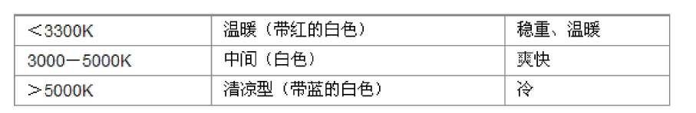
一、机器视觉光学基础
色温
光源色温不同，光色也不同，带来的感觉也不相同。
此表为不同色温给人的感觉描述
CST公司的白色光源色温是5500K,属于偏冷光

Slide 8
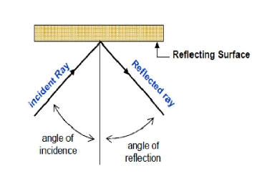
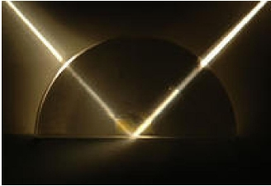
一、机器视觉光学基础
光的反射
光在两种物质分界面上改变传播方向又返回原来物质中的现象，叫做光的反射。

Slide 9
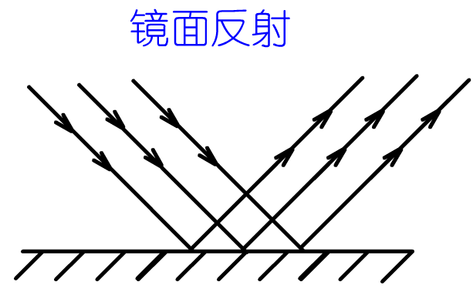
一、机器视觉光学基础
光源反射的两种情况
1.镜面反射
一束平行光射到平面镜上，反射光是平行的，这种反射叫做镜面反射。
物体的反射面是光滑的，如镜子，平静的水面等。

Slide 10
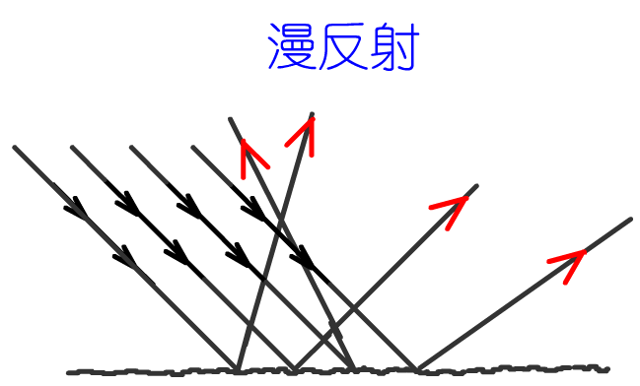
一、机器视觉光学基础
光源反射的两种情况
2.漫反射
当一束平行的入射光线射到粗糙的表面时，表面会把光线向着四面八方反射，所以入射线虽然互相平行，由于各点的法线方向不一致，造成反射光线向不同的方向无规则地反射，这种反射称之为“漫反射”或“漫射”。

Slide 11
一、机器视觉光学基础
光的折射
光的折射：光从一种透明介质斜射入另一种透明介质时，传播方向一般会发生变化，这种现象叫光的折射。
理解：光的折射与光的反射一样都是发生在两种介质的
交界处，只是反射光返回原介质中，而折射光则进入到
另一种介质中，由于光在在两种不同的物质里传播速度
不同，故在两种介质的交界处传播方向发生变化，这就
是光的折射注意：在两种介质的交界处，既发生折射，
同时也发生反射。反射光光速与入射光相同 ，折射光光
速与入射光不同。

Slide 12
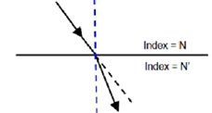
一、机器视觉光学基础
光的折射
光发生折射的光路示意图

Slide 13
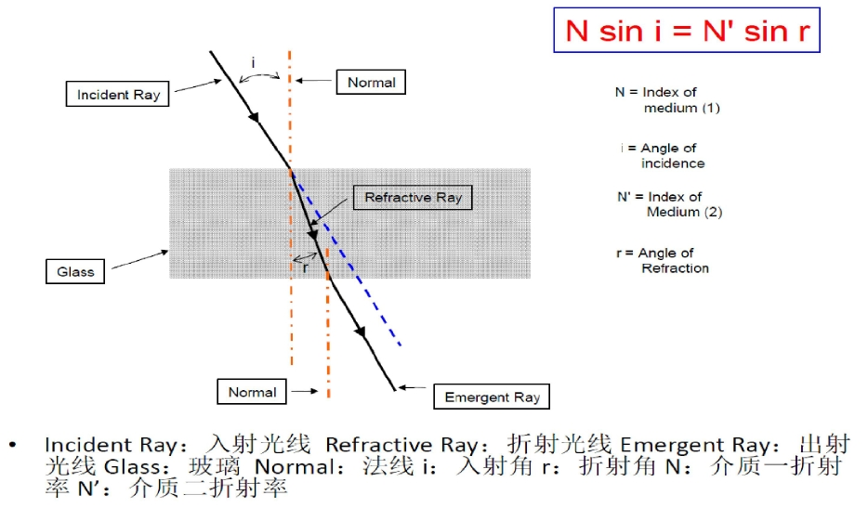
一、机器视觉光学基础
光的折射定律

Slide 14
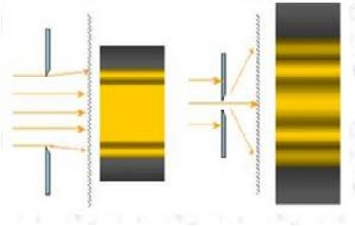
一、机器视觉光学基础
光的衍射
衍射（Diffraction）又称为绕射，波遇到障碍物或小孔后通过散射继续传播的现象。衍射现象是波的特有现象，一切波都会发生衍射现象。
波长越长越容易发生衍射。

Slide 15
二、机器视觉光源的特性
疑问：为什么要使用机器视觉光源？
疑问解答：机器视觉光源的作用为：
强化特征，弱化背景
突出测量特征
提高图像信息
简化算法
降低系统设计的复杂度
提高系统的检测精度、速度
光源地位：机器视觉系统成功的首要因素！

Slide 16
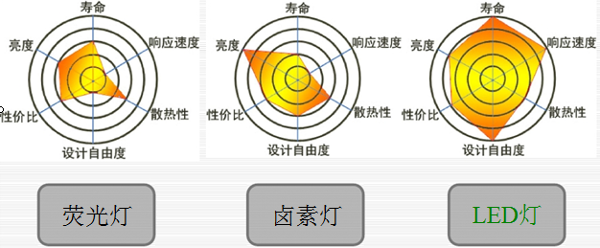
二、机器视觉光源的特性
疑问：为什么要选用LED做机器视觉光源？
疑问解答：让我们就先来对比各种光源的特点。
三种常用的光源对比

Slide 17
二、机器视觉光源的特性
总结：选择LED作为机器视觉光源的原因
1、照射的自由度：位置、方向、范围、亮度及平行光和扩散光的选择
2、响应速度快：10μｓ（1/100万秒）
3、波长的选择性强，反射、漫射的最佳化
4、寿命长：约3万小时
5、综合运转成本低，耗电低，维护管理的工作量少

Slide 18
三、机器视觉光源
疑问：机器视觉光源有哪些种类，有哪些用途？
疑问解答：
1、LED光源分类
LED光源按照安装位置分：前向照明和背向照明两类
2、两种照明方式的用途
前向照明用于检测物体表面特征，背向照明用于检测物体轮廓或通明物体的纯净度。

Slide 19
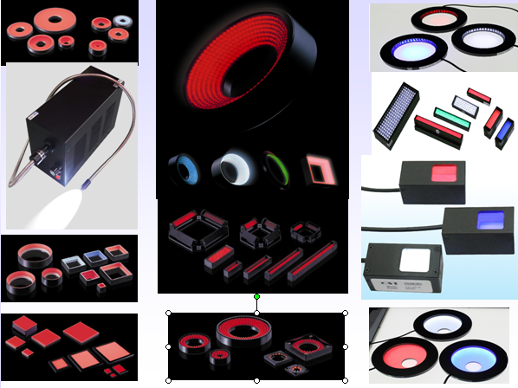
三、机器视觉光源
机器视觉光源略览

Slide 20
四、机器视觉光源选择
疑问：如何选择合适的光源？
疑问解答：要选择合适的光源，首先要把前面介绍光源的基本原理熟练的掌握，任何光源都是依据这些基本原理设计而成，因此，在未见光源之前，心里要有个光源。初步确定光源大概需要什么形状、要多大、什么颜色。当确定这些后，再回想机器视觉行业里有哪些光源。任何通用光源，在FST手册上都能找到。

Slide 21
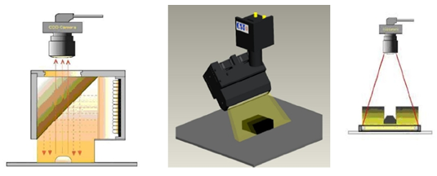
四、机器视觉光源选择
熟悉常见打光方式
注意：如果你的光源安装在一个错误的角度，哪怕光源再亮，图象也是黑的。

Slide 22
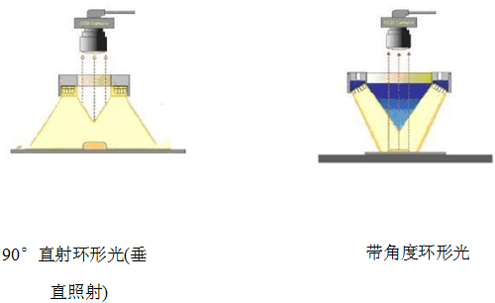
四、机器视觉光源选择
熟悉常见打光方式

Slide 23
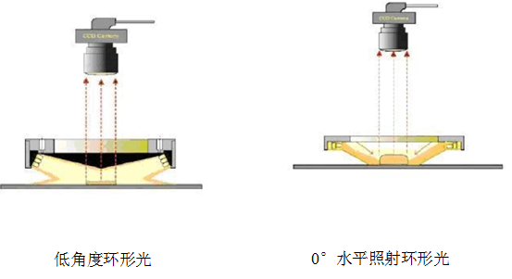
四、机器视觉光源选择
熟悉常见打光方式

Slide 24
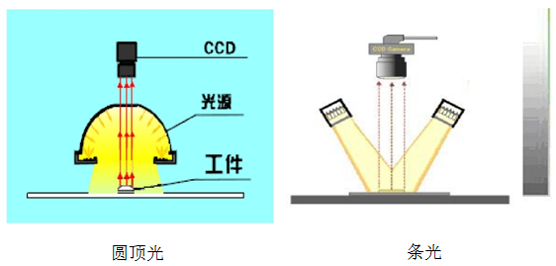
四、机器视觉光源选择
熟悉常见打光方式

Slide 25
四、机器视觉光源选择
熟悉常见打光方式

Slide 26
四、机器视觉光源选择
疑问：选择光源应注意些什么？
疑问解答：选择光源的一些因素有：
1.工作距离
2.照射区域
3.照射方式
4.安装上的特殊要求（如：安装空间是否受限）
还有照射方向，光的颜色，强度，均匀性，偏振性等。

Slide 27
谢谢！

